Slide 1
Ο ΟΡΓΑΝΙΣΜΟΣ

Slide 2
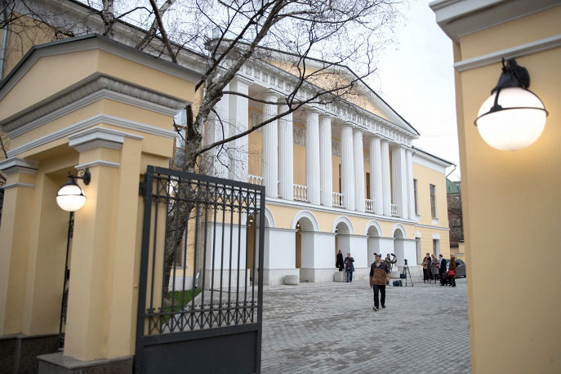
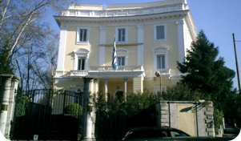
ΓΣΑ΄- ΓΣΒ΄
15
ΣΑ΄- ΣΒ΄
70
ΓΑ΄-ΓΒ΄-ΓΓ΄
104
Γραφεία ΟΕΥ
Ν. 3566/2007

Slide 3
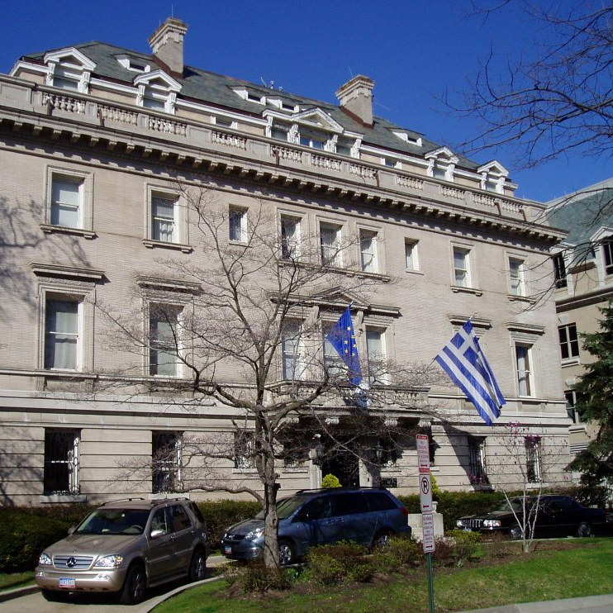
Ειδικα προσοντα διορισμου-μονιμοποιηση
Ποιοί διορίζονται ΟΕΥ;
Πόσο διάστημα παραμένουν στην ΚΥ οι νεοδιορισθέντες ΟΕΥ;
Ποιοι τοποθετούνται προϊστάμενοι Γραφείων ΟΕΥ;
Οι ΟΕΥ, όταν υπηρετούν στο εξωτερικό, έχουν ΔΙΠΛΩΜΑΤΙΚΗ ΙΔΙΟΤΗΤΑ;
Πού υπηρετούν οι ΟΕΥ στην ΚΥ;

Slide 4
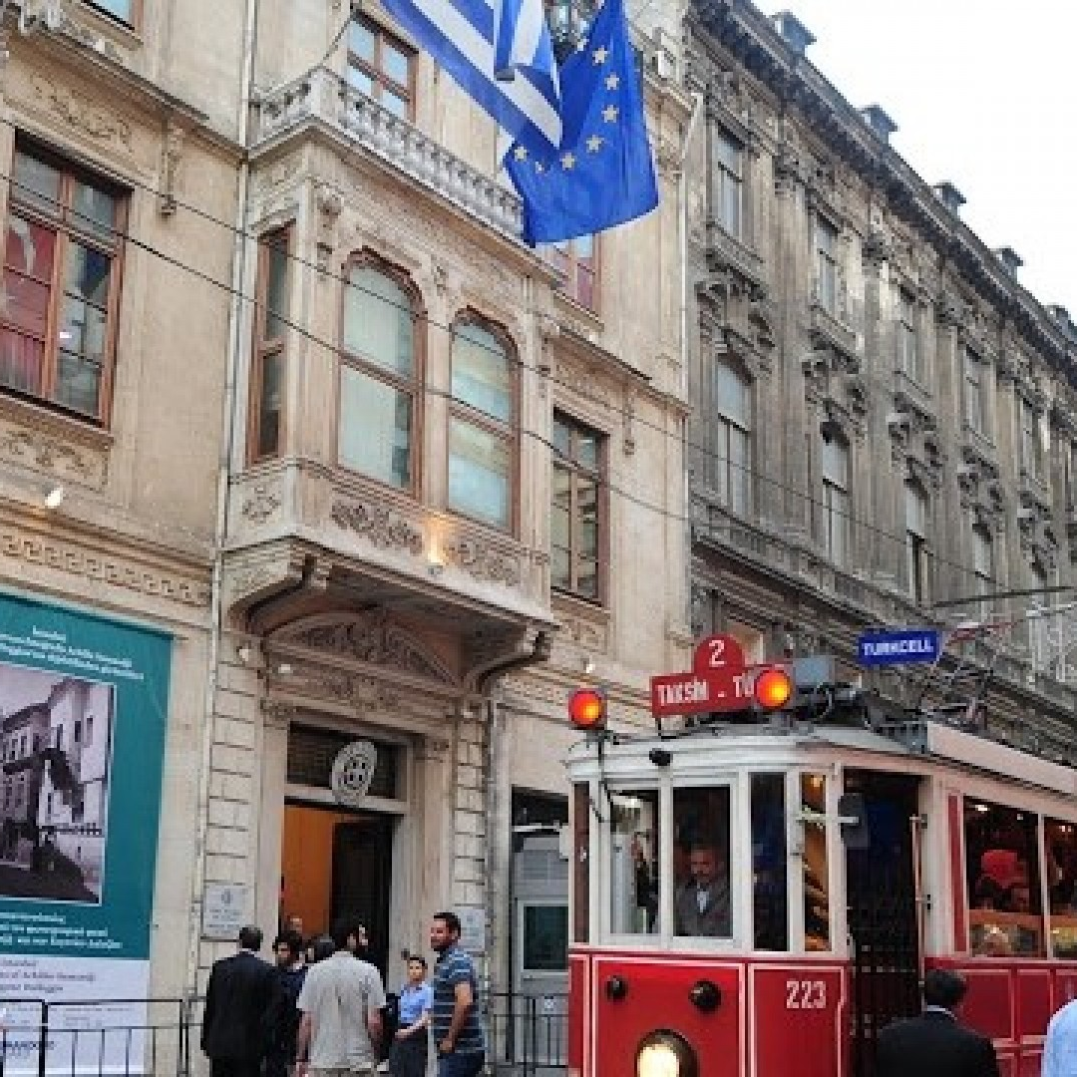
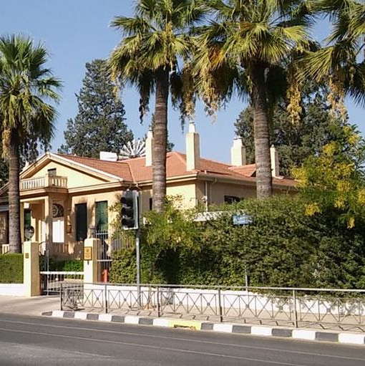
Τυπικα προσοντα προαγωγης = 2 + 3Χ5
Για ποιόν βαθμό, η υπηρεσία σε χώρα ειδικών συνθηκών είναι απαραίτητη;
Για ποιόν βαθμό, απαιτείται διεύθυνση Γραφείου ΟΕΥ για δυο χρόνια;
Πότε γίνονται οι κρίσεις;
Πόσο μπορούν να παραμείνουν στην ίδια θέση στο εξωτερικό;
Πόσο διάστημα μπορούν να υπηρετήσουν σε χώρα ειδικών συνθηκών;
Πόσο διάστημα μπορούν να υπηρετήσουν στο εξωτερικό;
Υπάρχει εξαίρεση;
Μπορούν να υπηρετήσουν στην ίδια πόλη στο εξωτερικό;

Slide 5
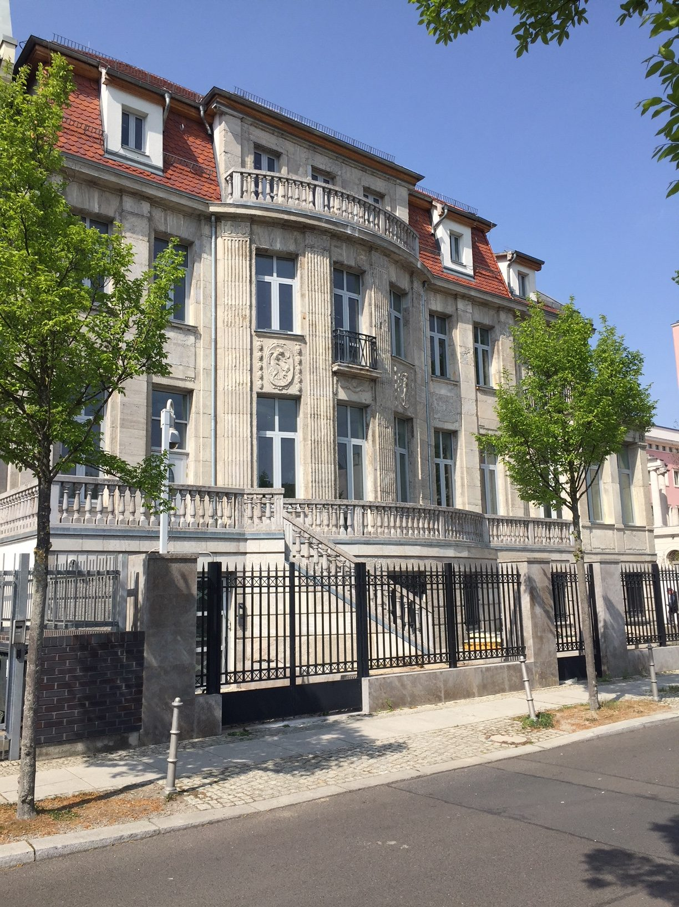
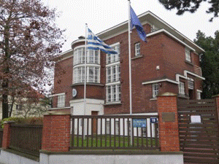
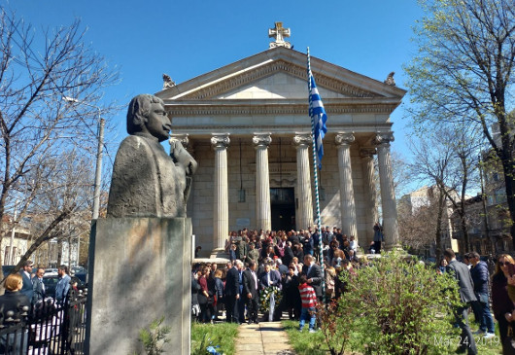
Πόσα Γραφεία ΟΕΥ λειτουργούν;
Υπάρχουν και εντός Ελλάδος;
Ποιοί είναι οι στόχοι και οι αρμοδιότητες;
Με ποιούς φορείς συνεργάζονται;

Slide 6
Β8
Β7
Β2
Β1
Β3
Β6
Β5
Β4

Slide 7
COOP
CULTURE
SCIENTIF
BUSINESS
FRANCE
ATOUT
FRANCE
2013, Direction des entreprises et de l’économie internationale
2019, Direction de la Diplomatie économique

Slide 8
Soutenir nos entreprises à exporter sur les marchés extérieurs
Attirer vers notre pays des investissements étrangers créateurs d’emplois
Adapter le cadre de régulation européen et international à nos intérêts économiques défensifs et offensifs
Faire connaitre le dynamisme de nos entreprises et notamment nos startups.

Slide 9
MISSIONS
1.Aider au développement international des entreprises et de leurs exportations
2.Informer et accompagner les investisseurs étrangers en France
3.Promouvoir l'attractivité et l'image économique de la France, de ses entreprises et de ses territoire
4.Gérer et développer le Volontariat International en Entreprises (V.I.E)
5.Coopération Internationale

Slide 10
BMEIA (Außenministerium)
Bundesministerium für europäische und internationale Angelegenheiten

Slide 11
AUSTRIAN ECONOMIC CHAMBERS

